Slide 1
Serikat Buruh dan Hubungan
Perburuhan di Jerman
Yoon Hyowon
IndustriALL Global Union
industriallyoon@gmail.com

Slide 2
Sekilas mengenai Jerman
Populasi: 81,802,000 (dalam 16 negara bagian)
Rasio cakupan PKB: 62%
Union density (kepadatan serikat buruh): 19%
Tingkatan perundingan kolektif: industri
Perwakilan buruh di tempat kerja : Dewan Buruh
Perwakilan buruh dalam struktur perusahaan: Dewan Pengawas
Sistem rangkap dalam struktur perusahaan : Dewan direksi dan Dewan Pengawas

Slide 3
Sekilas tentang serikat buruh di Jerman
Buruh terorganisir: 7.4 juta (termasuk pensiunan)
Union density (2011): 18%
Konfederasi Serikat Buruh Jerman(DGB): 6.15 juta anggota (2012)
Federasi Pegawai Negeri Sipil Jerman (DBB): 1.26 juta anggota (2013)
Serikat buruh sesuai keahlian: serikat buruh dokter, serikat buruh pilot
Federasi serikat buruh kristen(CGB): 280,000 anggota (2011)

Slide 4

Konfederasi Serikat Buruh Jerman
(DGB)
Di dirikan tahun 1949
6.15 juta anggota
8 serikat buruh nasional
  IG Metall (metal): 2.24 juta anggota, 36.48%
  Verdi (kerah putih, sektor publik): 2.07 juta., 33.64%
  IGBCE (kimia, tambang, energi): 670,000, 10.92%
  IGBAU (kontruksi, pertanian: 300,000, 4.97%
  GEW (pendidikan, ilmu pengetahuan): 260,000, 4.27%
  EVG (kereta api): 220,000, 3.59%
  NGG (makanan, minuman, katering): 200,000, 3.34%
  GdP (polisi): 170,000, 2.79%
Serikat buruh di sektor manufaktur lebih kuat daripada serikat buruh di sektor publik.

Slide 5
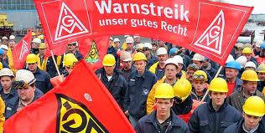
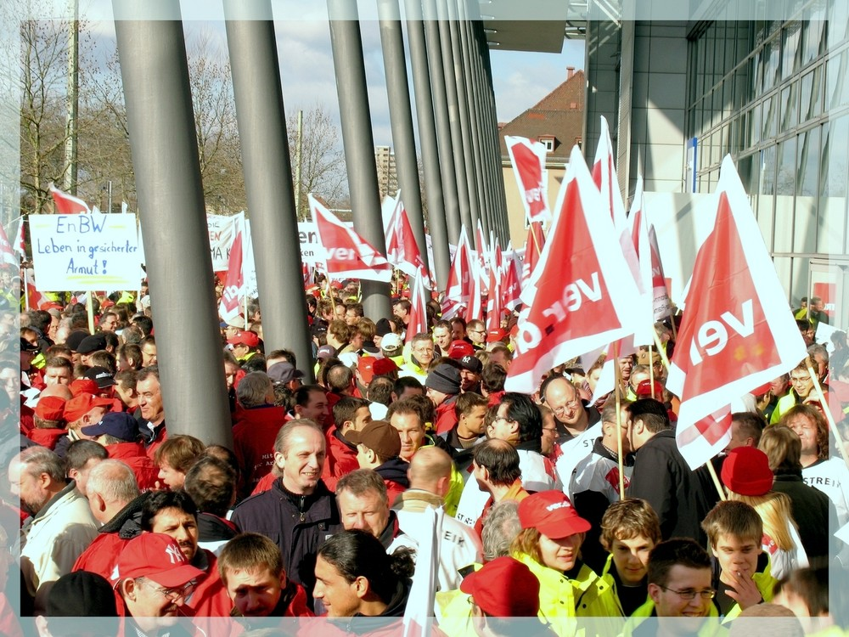
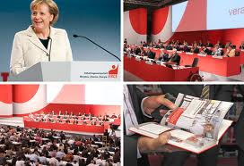

Slide 6
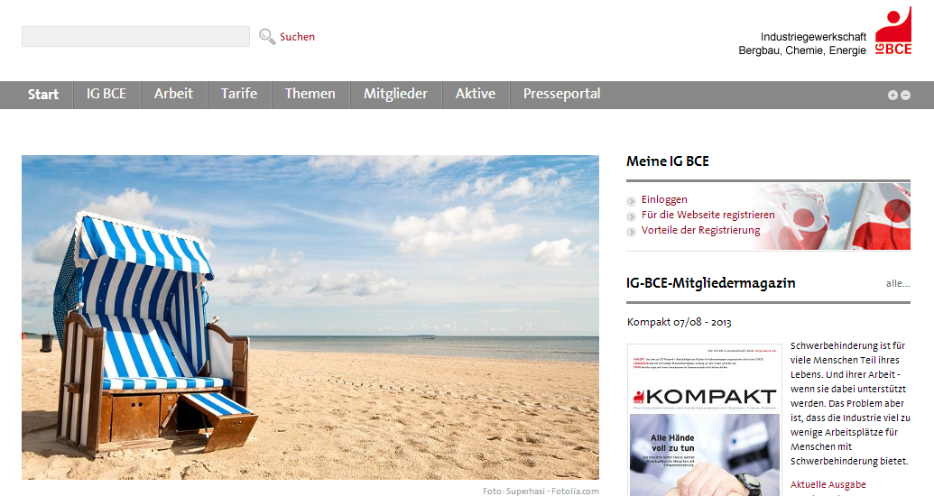

Slide 7
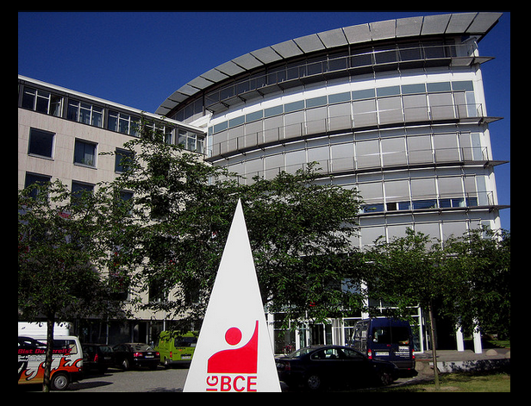
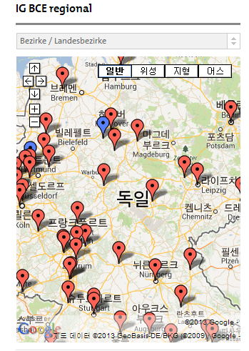

Slide 8
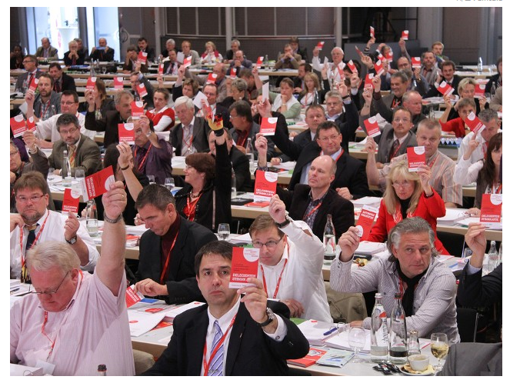
IGBCE (kimia, tambang, energi)
675,000 anggota
44 kantor wilayah
1,100 lokal
27 departemen: ekonomi & kebijakan industrial, isu sosial dan pasar kerja
Kongres Nasional setiap 4 tahun dengan 400 delegasi
3,000 PKB

Slide 9
Perundingan Bersama
Tingkat Industri: negosiasi diantara serikat buruh industri (serikat buruh nasional) dan asosiasi pengusaha
Tingkat Tempat Kerja: Works Council dan pengusaha perseorangan
PKB terdaftar: 68,000 PKB (506 PKB yang mengikat secara umum)
C
A
D
B
E
F
H
G
J
I

Slide 10
Perundingan Bersama
59%
Cakupan PKB
  nasional: 59%
  Bekas Jerman Barat: 61% (industri 54%, perusahaan 7%)
  Bekas Jerman Timur: 49%(industri 37%, perusahaan 12%)
Mengikat secara umum
18%
10%
??
Union density (kepadatan serikat buruh)
Cakupan PKB

Slide 11
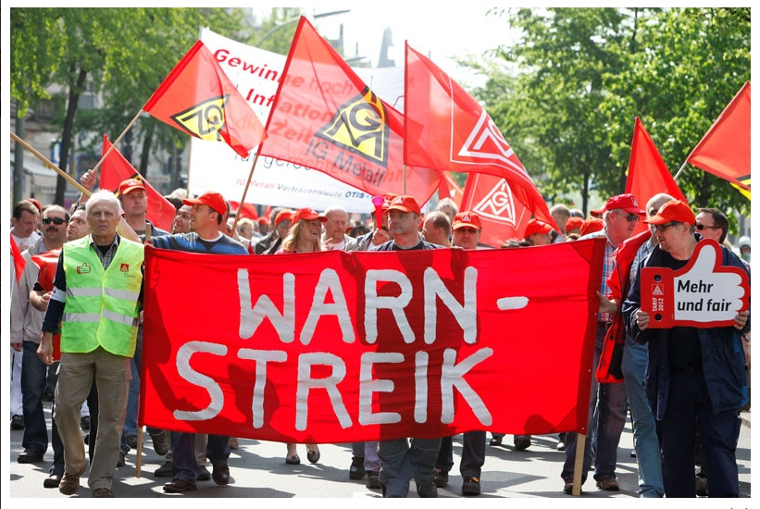

Slide 12
Serikat Buruh Nasional
Works Council
(Dewan Buruh)

Slide 13
Dewan Buruh
Perwakilan buruh di tempat kerja
Badan Pengawas diatur dalam Akta Konstitusi Kerja (1952)
Tempat kerja dengan 5 atau lebih pekerja harus membentuk dewan buruh.
90% tempat kerja dengan jumlah pekerja lebih dari 500 orang mempunyai dewan buruh.
10% seluruh perusahaan memiliki dewan buruh
40% total tenaga kerja anggota dewan buruh
Tidak ada hubungan hukum antara dewan buruh dan serikat buruh
77.3% anggota dewan buruh adalah anggota DGB.
Pengusaha menanggung seluruh biaya bagi dewan buruh
Pengusaha menyediakan kantor dan membayar staf bagi dewan buruh.
Pengusaha membayar biaya tenaga ahli dari luar dan biaya konsultasi.
Perusahaan besar seringkali membayar biaya untuk aktivis full timer yang bekerja untuk dewan buruh, seperti gaji.

Slide 14
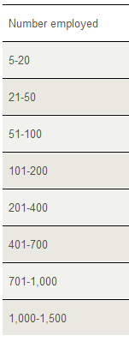
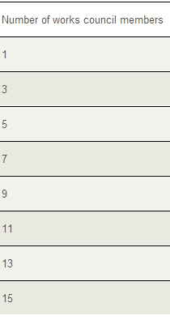
Dewan Buruh
Perwakilan pekerja di tempat kerja
Anggota Dewan Buruh
Dipilih oleh seluruh pekerja
4-tahunan
7000~9000 pekerja: 35 anggota
Pengurus full time yang dibayar penuh (time-off)
  Di bawah 200: tidak ada aturan hukum
  200~500 pekerja: 1 full-timer
  501~900: 2 full-timers
  901~1,500: 3 full-timers
  1,501~2,000: 4 full-timers

Slide 15
Dewan Buruh
Kodeterminasi
Konsultasi dan
Informasi
Isu Ketenagakerjaan
Merger & Akuisisi
Permintaan dan suplai tenaga kerja
Pelatihan Kerja
Isu kepersonaliaan: rekrutmen, penunjukan, evaluasi, mutasi, PHK
Kesetaraan gender
Tidak ada diskriminasi rasial
Isu tata tertib disiplin
Mulai dan berakhirnya jam kerja
Waktu istirahat
Penambahan atau pengurangan sementara jam
kerja
Penyesuaian hari libur
Prinsip pembayaran upah (berdasarkan kinerja atau senioritas)
Pemasangan kamera untuk memastikan pekerjaan yang dihasilkan serta memeriksa perilaku buruh.
Pengenalan dan operasional fasilitas kerja seperti kantin dan klub kebugaran
Pengenalan rencana kerja dan kerja kelompok
Pelatihan Kerja : pekerjaan bagi peserta latihan, sseleksi peserta latihan, veto untuk menyeleksi pelatih
Membuat rencana sosial dalam hal penutupan pabrik seperti soal kompensasi

Slide 16
Komite Kesehatan Keselamatan
Tempat kerja dengan 20 atau lebih pekerja harus membentuk komite kesehatan dan keselamatan.
Staf Kesehatan & Keselamatan (tidak dibayar)
  21-50 pekerja: 1 staff
  51~100: 2 staffs
  101~200: 3 staffs
  201~350: 4 staffs
  Setiap 200: ditambah 1 staff
Dewan Buruh
  Persetujuan penunjukan dan PHK dokter di tempat kerja dan ahli keselamatan
  Konsultasi keselamatan dan kesehatan buruh
  Informasi Kesehatan dan Keselamatan serta kecelakaan
  Pertemuan bulanan
Komite Kesehatan
Keselamatan
(quarterly)
Perwakilan
Pengusaha
Perwakilan
Dewan Buruh
Spesialis Kesehatan dan Keselamatan
Staf Kesehatan dan Keselamatan

Slide 17
Pengaturan perusahaan di Jerman
Pertemuan pemegang saham
Dewan
Pengawas
Dewan
Direksi

Slide 18
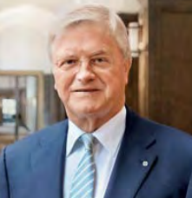
Perwakilan pekerja di Supervisory board (Dewan Pengawas)
Supervisory Board
(Dewan Pengawas)
Perusahaan dengan 500~2000 pekerja : 1/3 dari direktur dewan pengawas harus diisi oleh perwakilan pekerja
Perusahan dengan jumlah buruh lebih dari 2000 pekerja: ½ dari direktur dewan pengawas harus diisi oleh perwakilan pekerja (termasuk pengurus serikat buruh)
Penunjukan dan pembubaran dewan direksi dan evaluasi kinerja mereka
Persetujuan terkait keputusan dan kegiatan Dewan Direksi
Pengembangan strategi perusahaan dan nasihat terkait situasi keuangan
Werner Wenning
Ketua Dewan Pengawas , Bayer Group

Slide 19

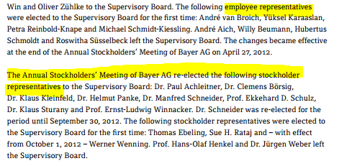
Kelompok Bayer:Dewan Pengawas

Slide 20
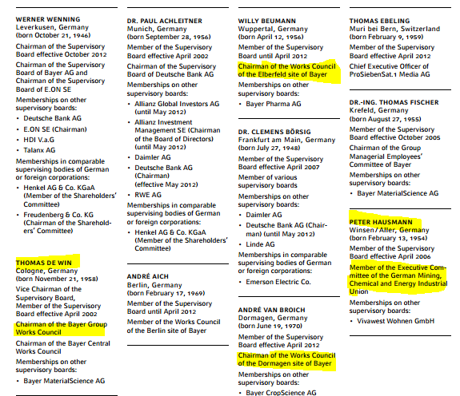

Slide 21
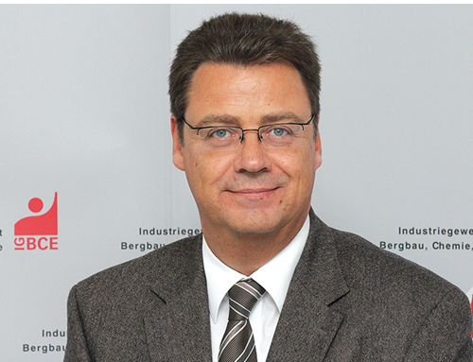

Slide 22
Dewan Pengawas
종업원평의회
종업원평의회
종업원평의회
종업원평의회
종업원평의회
종업원평의회
종업원평의회
Dewan Buruh

Slide 23
Perbandingan antara Jerman dan
Asia: Serikat Buruh
National / Industrial Union
Company union

Slide 24
Perbandingan antara Jerman dan
Asia: Perundingan Kolektif
National / Industrial Union
Company union

Slide 25
Perbandingan antara Jerman dan Asia: Perwakilan buruh
Dewan
Buruh
Dewan Pengawas
Serikat buruh
perusahaan

Slide 26
Perbandingan antara Jerman dan Asia: Partisipasi Buruh
Informasi
Konsultasi
Ko determinasi
Serikat burh berbasis perusahaan

Slide 27
Dampak bagi PKB
Kepentingan Buruh
Kepentingan Buruh
Upah
Jam kerja
Tunjangan-tunjangan
Kesejahteraan
Kesehatan & Keselamatan
Pembagian keuntungan
Kebebasan serikat buruh
  Hak berserikat
  Hak berunding bersama
  Hak aksi kolektif
Hak Sehat dan Hidup
Partisipasi buruh
  Informasi
  Konsultasi
  kodeterminasi

Slide 28
